Slide 1
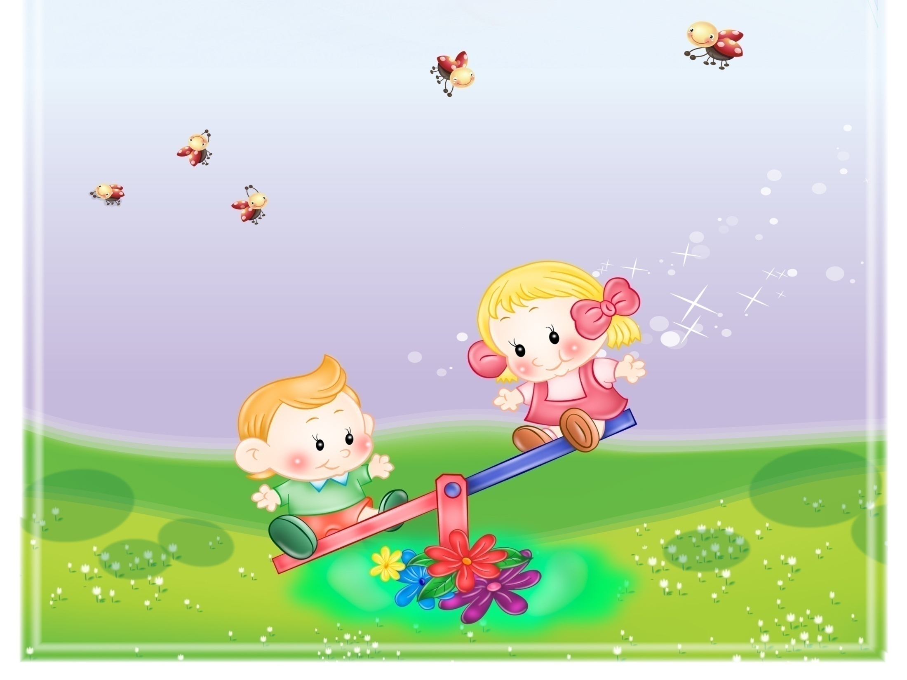
Управление образования Администрации города Новочеркасска
Городской заочный конкурс социальных проектов
« Здравствуй, добрый человек!»
Социальный проект
«Игры-эстафеты, как средство формирования основных движений»
Номинация:Спорт,здоровье
(спортивный проект)
Разработала и реализовала:
Молчанова А.А.
Инструктор по физической культуре МБДОУ д/с №3

Slide 2
«Здоровье – это та вершина, которую должен каждый покорить сам. А мы должны стать учителями, мудрыми наставниками в начале этого долгого восхождения».
В. Шененберг

Slide 3
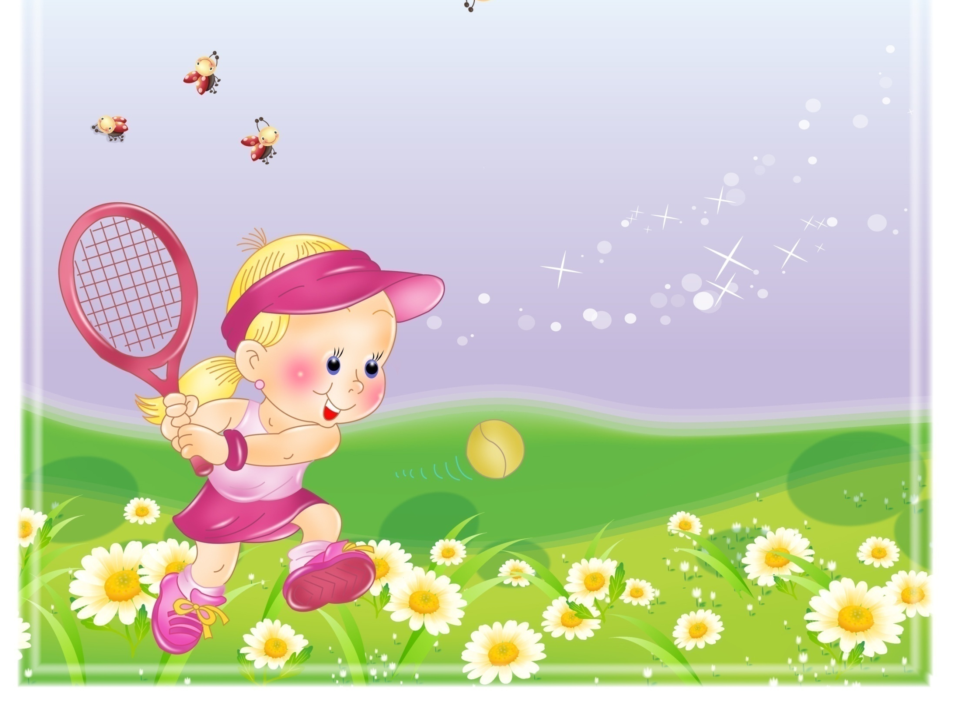
Актуальность:
Актуальность темы обусловлена тем, что на сегодняшний день в соответствии с Федеральными государственными образовательными стандартами ДО направление «Физическое развитие», включающее образовательные области «Здоровье», «Физическая культура» занимает ведущее место в воспитательно-образовательном процессе дошкольников.
Для формирования морально-волевых черт личности, совершенствования двигательных умений и навыков, особая роль отводится играм-эстафетам. Среди многих средств физического воспитания дошкольников большое место занимает игра. Согласно ФГОС предусмотрено широкое использование подвижных игр. С помощью подвижных игр у детей можно развивать важнейшие физические качества: силу, воспитывать выдержку, смелость, решительность, находчивость, ловкость.

Slide 4
ЦЕЛИ:
Создавать условия для развития скоростных качеств дошкольников посредством использования игр-эстафет.
ЗАДАЧИ:
Формировать умение детей использовать игры-эстафеты для достижения результата.
Развивать психофизические качества: силу, быстроту, выносливость, ловкость, гибкость.
Поддерживать интерес к физической культуре и спорту.

Slide 5
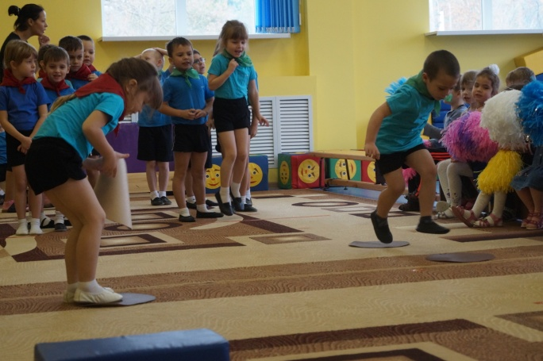
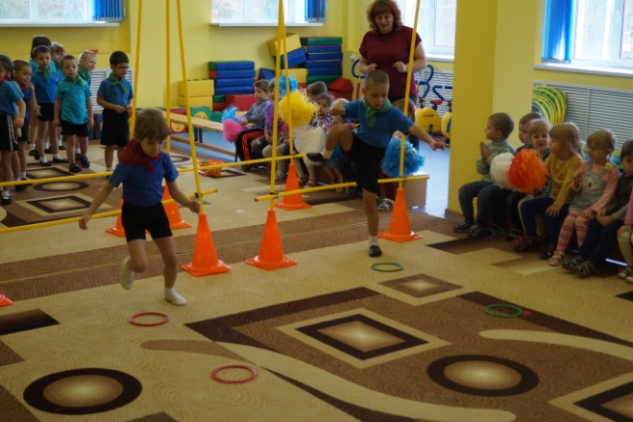
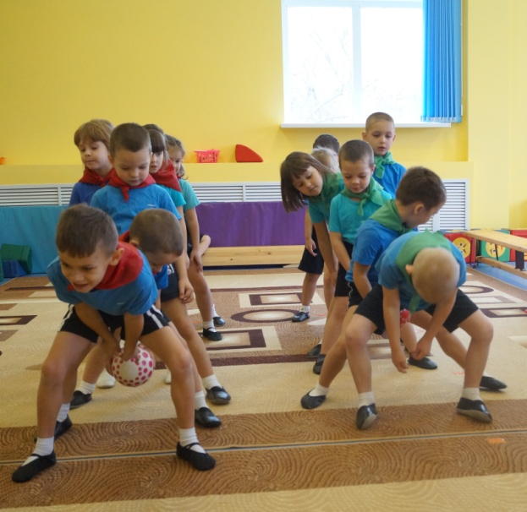
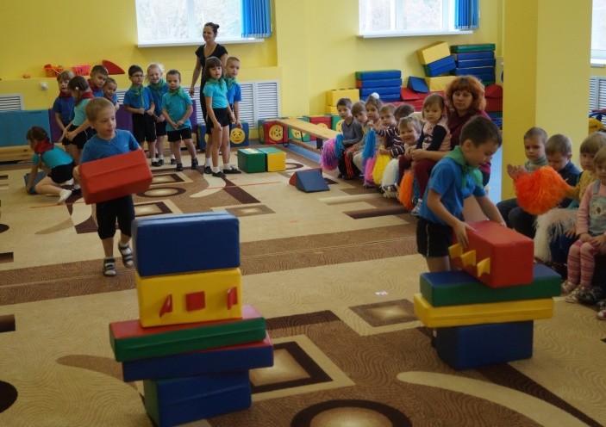
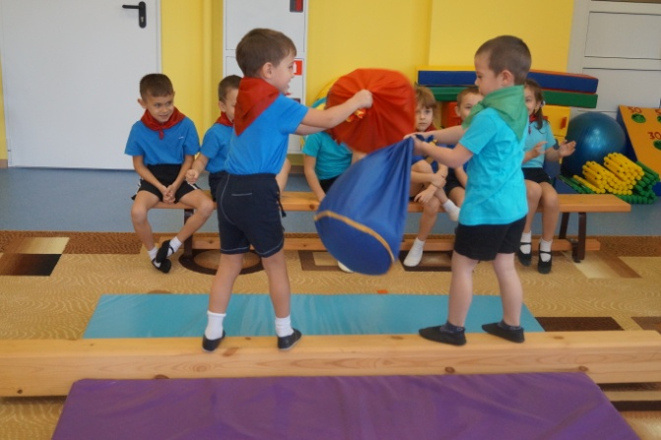
Спортивный праздник
«Открытие фестиваля эстафет»
Целью является создать условия для повышения двигательной активности, развитию пространственной ориентировки, воспитанию взаимопомощи, взаимовыручки, быстроты реакции, творческой активности , доставить детям удовольствие от совместной двигательной деятельности в спортивных играх, эстафетах, воспитывать соревновательный дух дошкольников посредствам эстафет.
Эстафета «Эстафетная палочка»
Эстафета «Переправа»
Эстафета «Передай мяч»
Эстафета «Строим башню»
Эстафета «Бой на мешках»

Slide 6
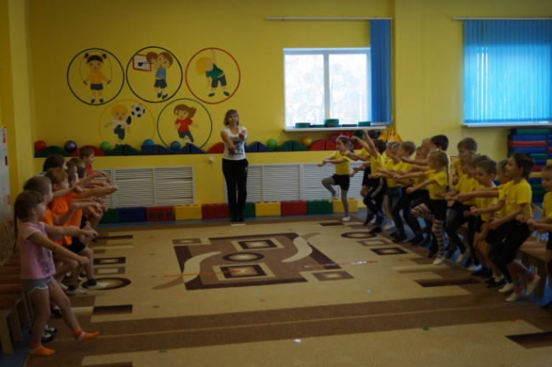
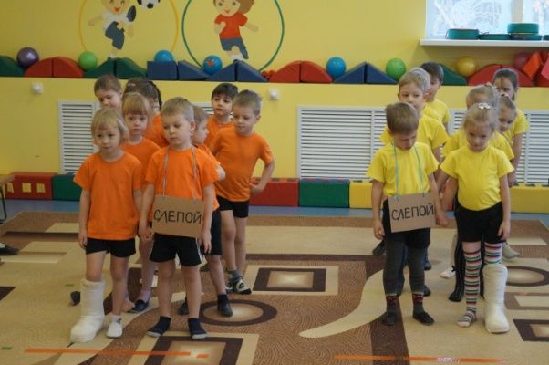
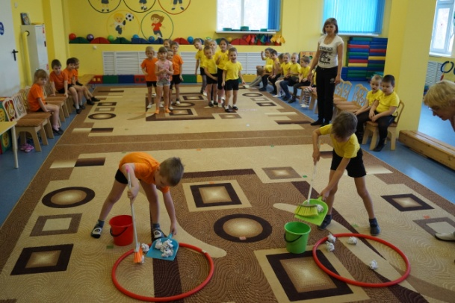
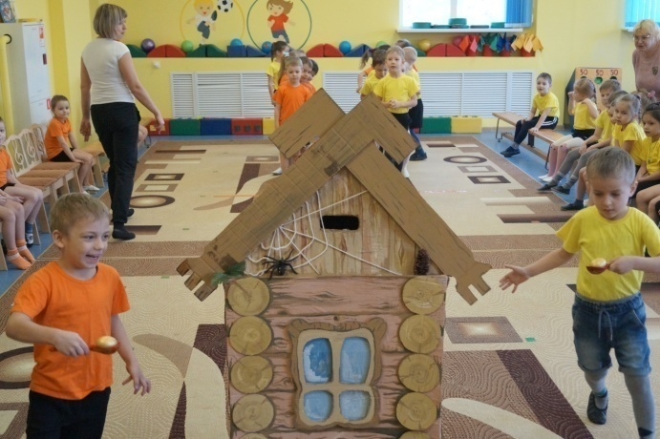
Спортивный праздник
«Сказочные эстафеты»
Цель: Создать условия для совершенствования физических качеств: быстроты, ловкости, выносливости. Формировать потребность в двигательной активности. Воспитывать стремление участвовать в играх с элементами соревнования, играх –эстафетах. Вызвать положительный эмоциональный отклик у детей.
Ритмическая гимнастика
«В гостях у сказки»
Эстафета «Репка»
Эстафета «Лиса Алиса и кот Базилио»
Эстафета «Золушка»
Эстафета «Курочка Ряба»

Slide 7
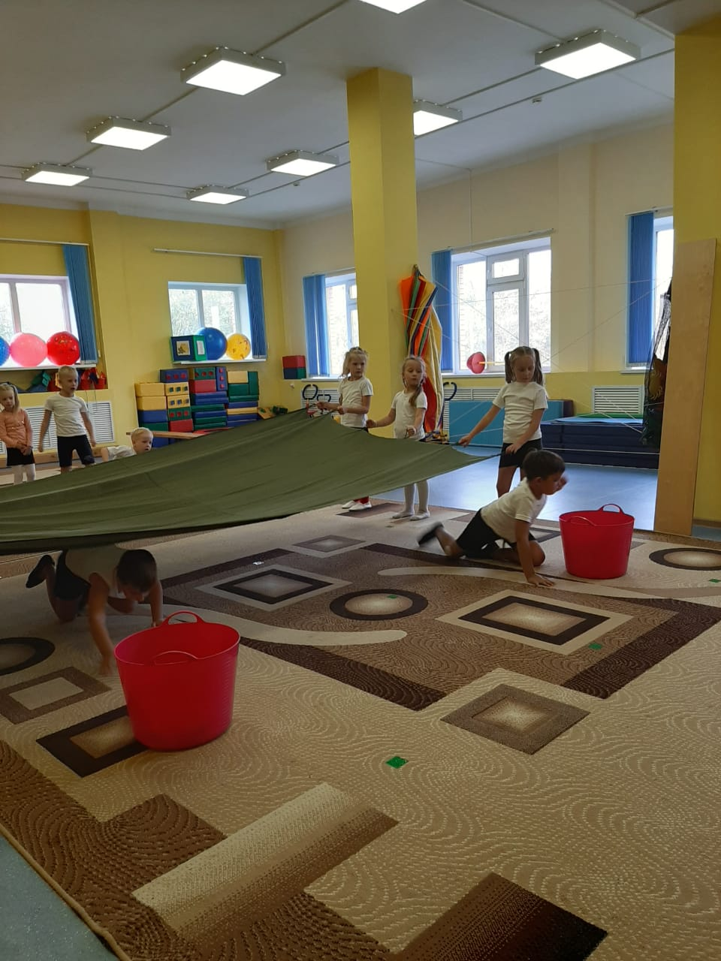
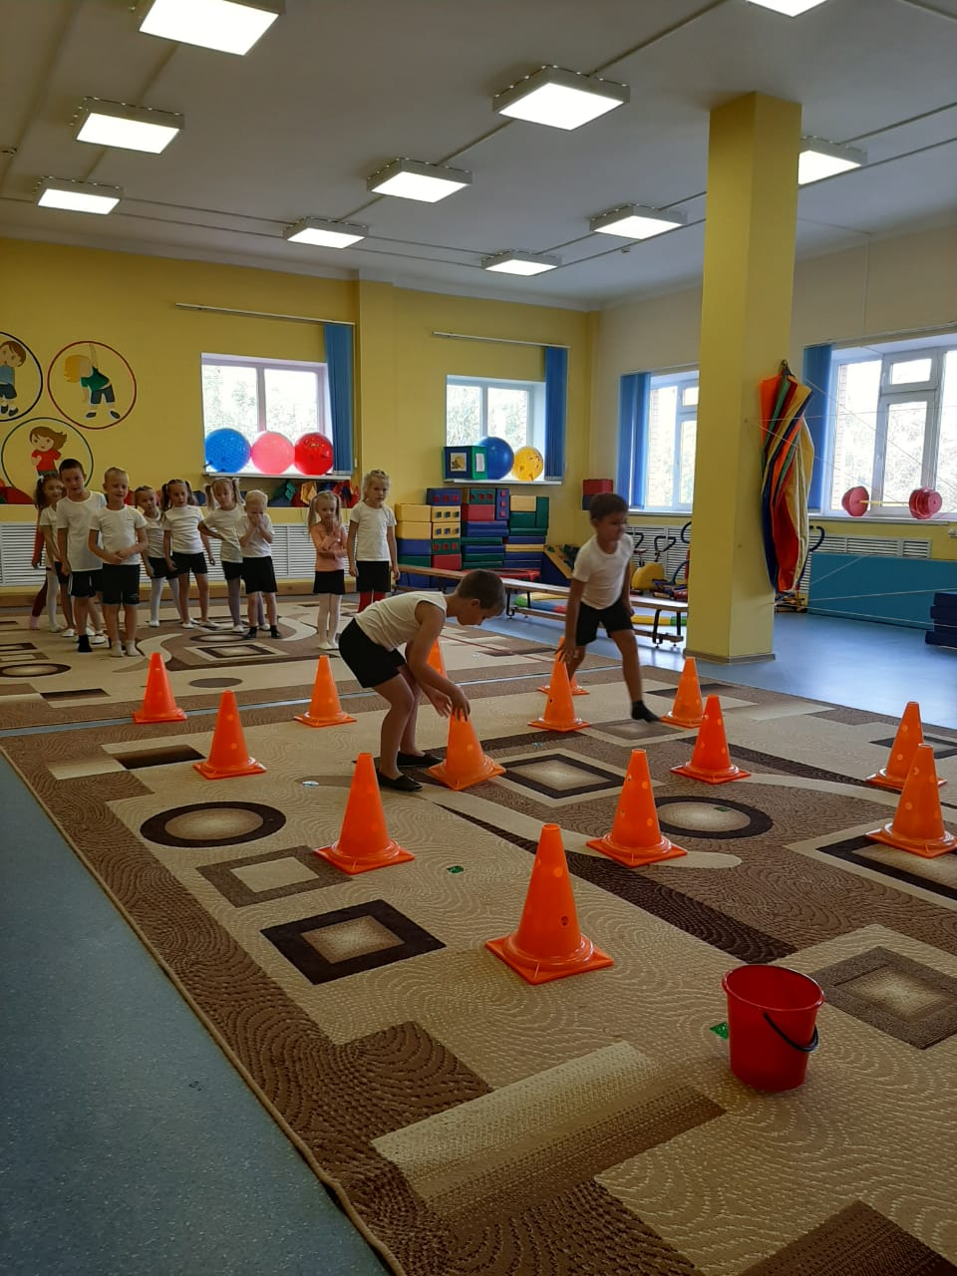
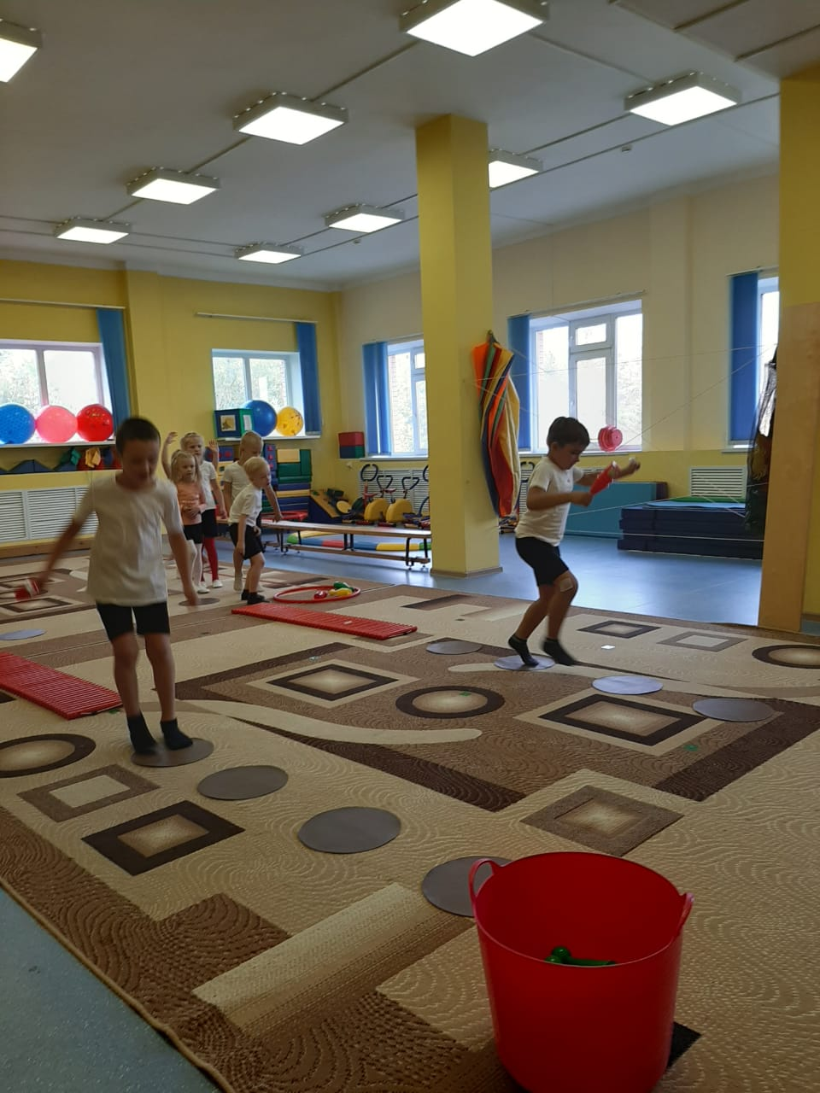
Спортивная игра «Зарничка»
Цель: создать условия для закрепления навыков военной подготовки в игровой форме.
Прививать детям потребность в физической культуре и спорте, способствовать закреплению полученных на занятиях умений. Воспитывать чувство уважения к Российской Армии, любви к Родине. Формировать волевые качества, целеустремленность, выдержку; поддерживать в детях желание и умение преодолевать препятствия, развивать двигательные качества: выносливости, ловкости, координации.
Эстафета «Разминирование»
Эстафета «Склад боеприпасов»
Эстафета «Маскировка»

Slide 8
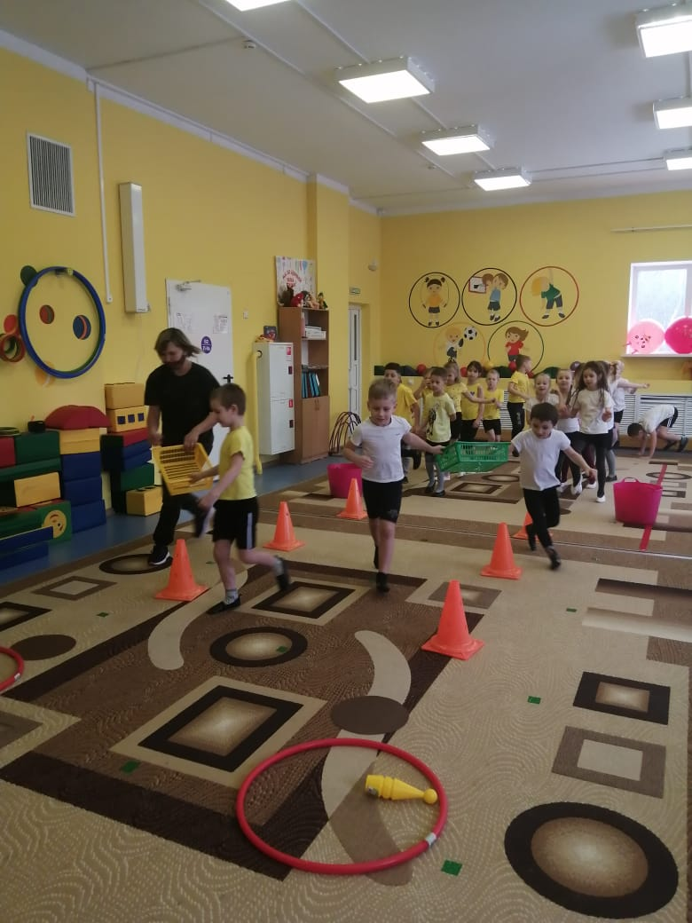
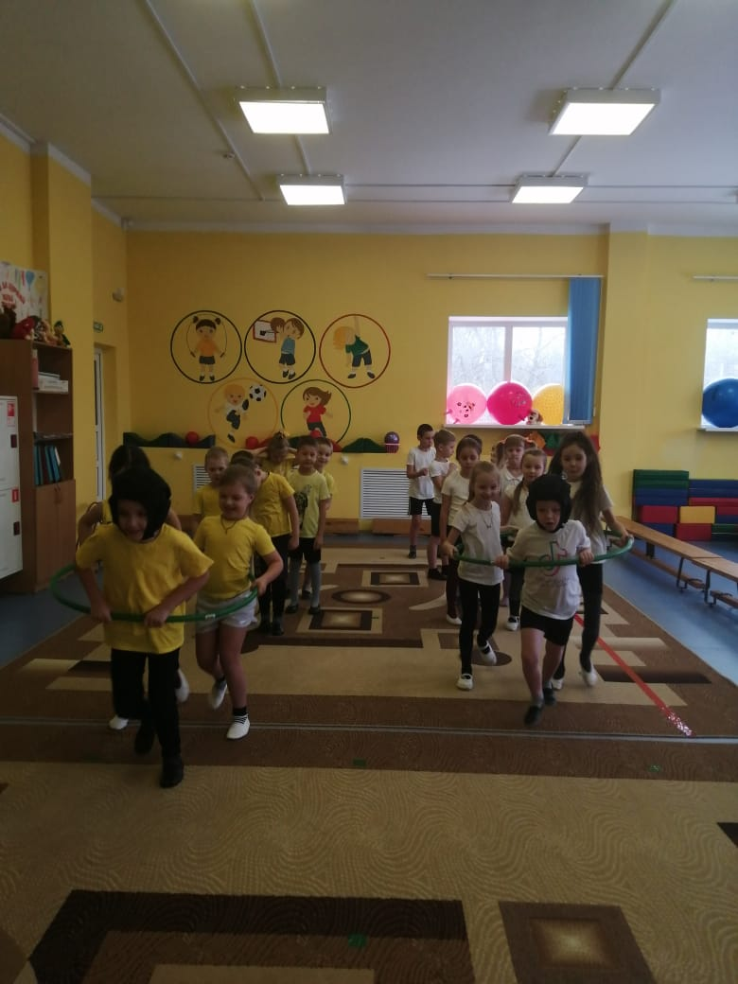
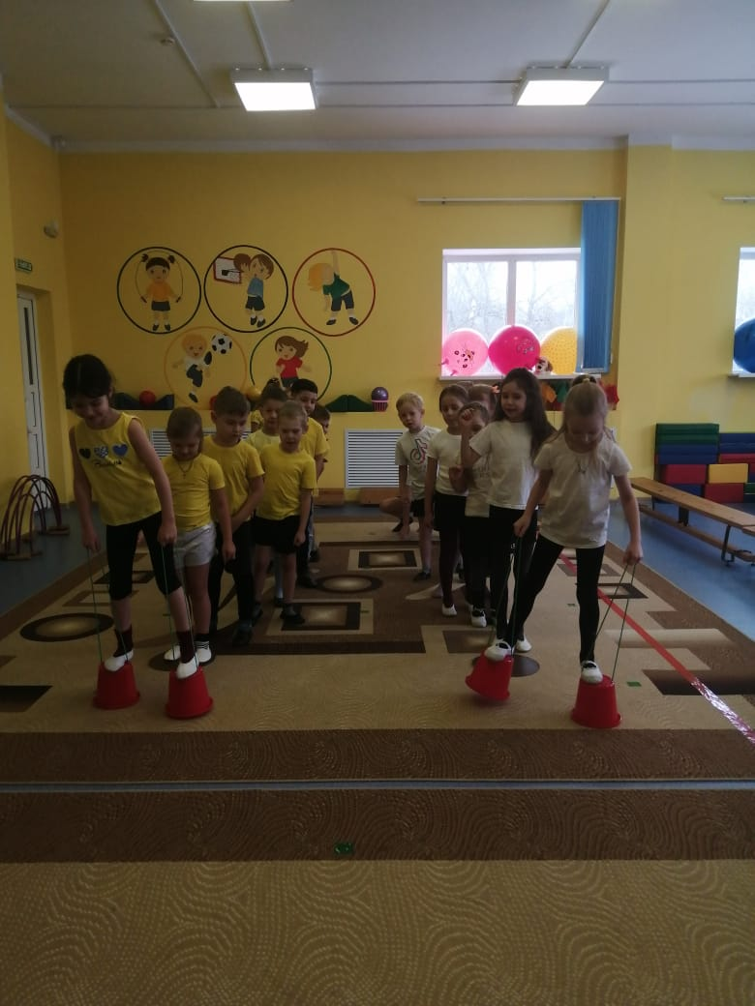
Физкультурный досуг «Папы служат нам примером»»
Цель: Создать условие для праздничной обстановки в рамках празднования Дня Защитника отечества, воспитывать чувство уважения к армии через уважение своих отцов и дедушек; формировать волевые качества, целеустремленность, выдержку; поддерживать в детях желание и умение преодолевать препятствия; совершенствовать координацию движений, формировать ловкость и меткость у детей; воспитывать чувство коллективизм, внимательности, ответственности.
Эстафета «Перенеси боеприпасы»
Эстафета «Танкисты»
Эстафеты «Перейди через болото»

Slide 9
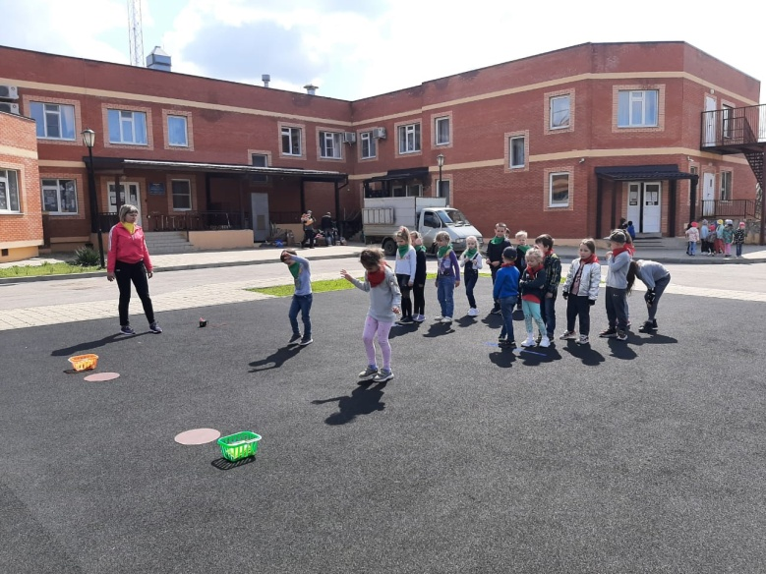
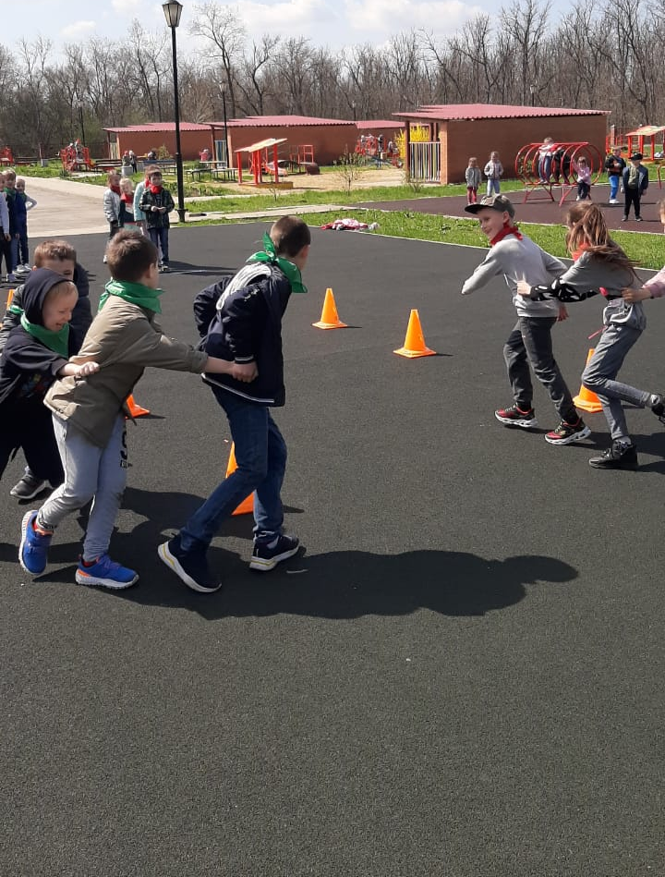
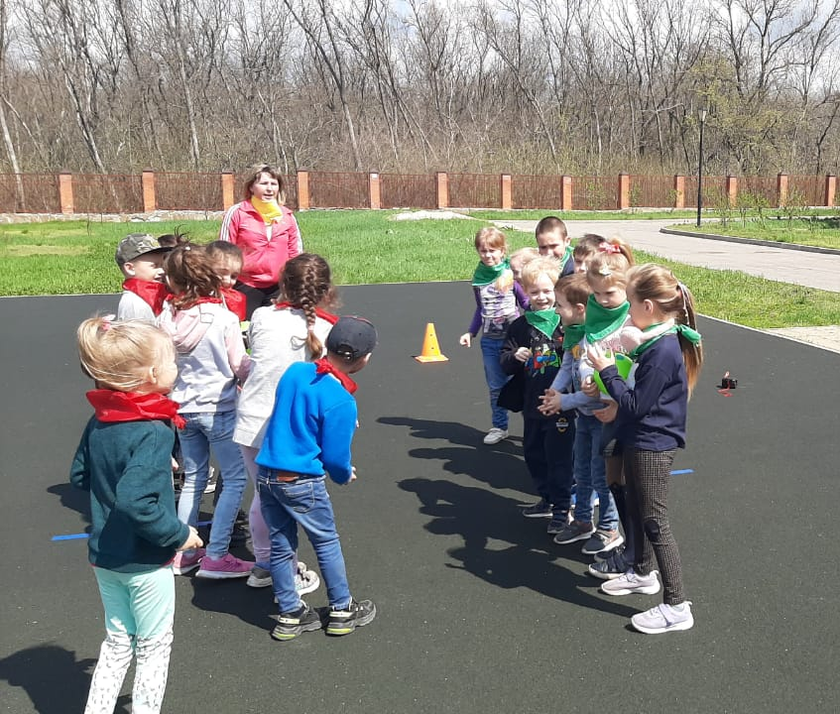
Итоговый спортивный праздник «Веселые старты»
Цель: Создать условие для укрепления здоровья детей посредствам эстафет, испытывать радость от возрастающей самостоятельности, ловкости, уверенности, возможности продемонстрировать свои успехи перед сверстниками и поделиться с ними накопленным опытом.
«Разминка»
Эстафета « Самый меткий»
Эстафета« Самая дружная команда»
Эстафета « Самый быстрый»

Slide 10
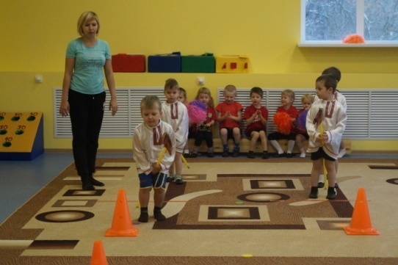
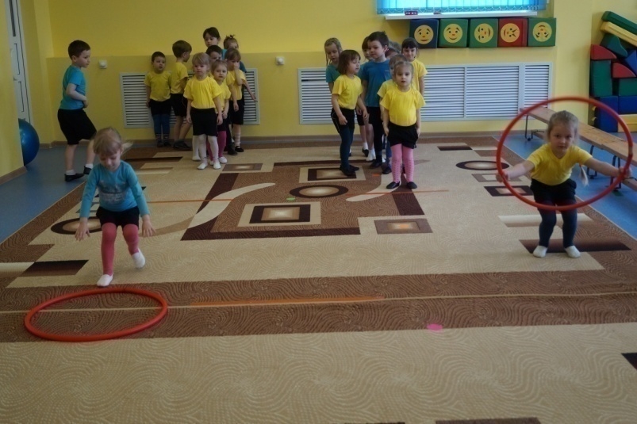
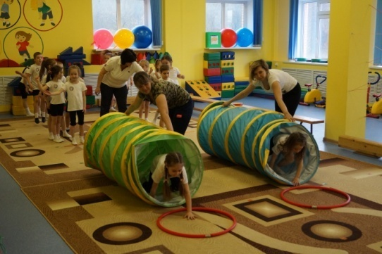
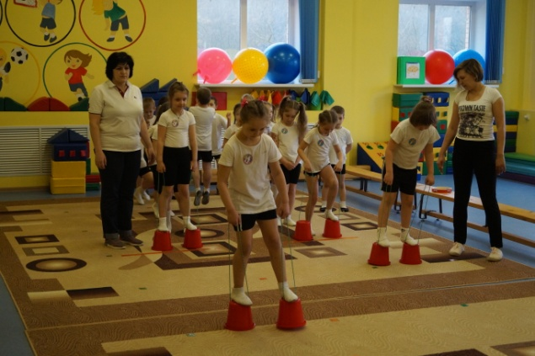
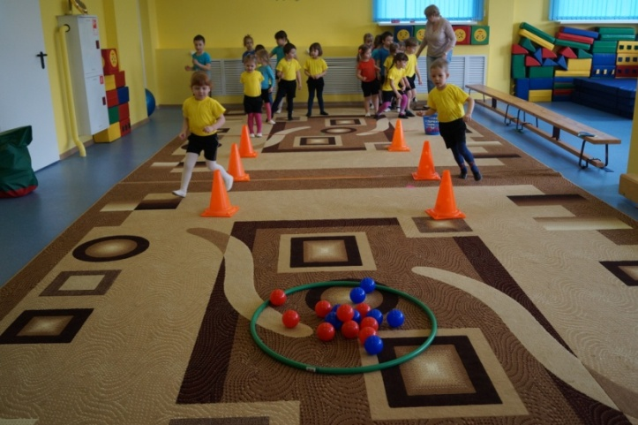
Использование эстафет в физкультурных занятиях
Эстафета «Коники»
Эстафета «На морском дне»
Эстафета «Проползи в тоннели»
Полет в невесомости
Эстафета «Пройди через болото»
Эстафета «Собери урожай»
Эстафета «Уборка»

Slide 11
Стендовая информация
Взаимодействие с родителями

Slide 12
Вывод
Участие в эстафетах и подготовка к ним принесло большое эмоциональное и эстетическое удовлетворение, объединили детей и взрослых общими радостными переживаниями, надолго останутся в памяти как яркое
событие. Совместная с товарищами деятельность, игры, красочное оформление места проведения эстафет, красивые цветные эмблемы, звучание музыки, торжественное открытие и закрытие игр - эстафет повлияли
на развитие у ребят чувства красоты, хорошего вкуса, воображения.
Все это стимулирует их творчество.
Перспектива
Конечно, всегда есть над- чем работать, так как совершенствованию потенциала ребенка нет предела, отработка полученных навыков, позволяет еще больше улучшить результаты. А поможет в этом процессе - игра - эстафета. В дальнейшем планируется поиск новых игр-эстафет, пополнение базы игр.

Slide 13
Спасибо за внимание!
Желаю УСПЕХОВ И ТВОРЧЕСТВА!

